Slide 1
User Guide To-Do List
Created by khelvin

Slide 2
Pengertian Dan tujuan pembuatan to-do list
To-do list adalah daftar tugas atau kegiatan yang perlu dilakukan dalam suatu periode waktu tertentu.
Tujuan to-do list digunakan untuk membantu seseorang mengatur pekerjaan atau aktivitas yang harus diselesaikan, sehingga lebih terorganisir dan tidak ada yang terlupakan. Setiap tugas atau kegiatan dalam daftar ini biasanya ditandai atau dicoret setelah selesai dikerjakan.

Slide 3
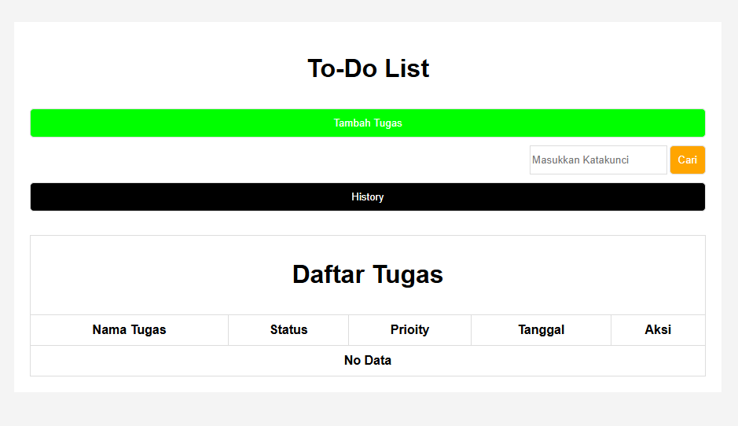
Bagian Bagian yang terdapat di halama utama to-do list
Bagian header
Tombol Cari untuk mencari tugas sesuai dengan katakunci
Tombol Tambah Tugas untuk mengarah ke halaman Tambah Tugas
Sebuah textfield untuk mengisi katakunci
Tombol History Tugas untuk mengarah ke halaman History
Tabel Daftar Tugas
Apabila tidak ada data maka diisi dengan No Data

Slide 4
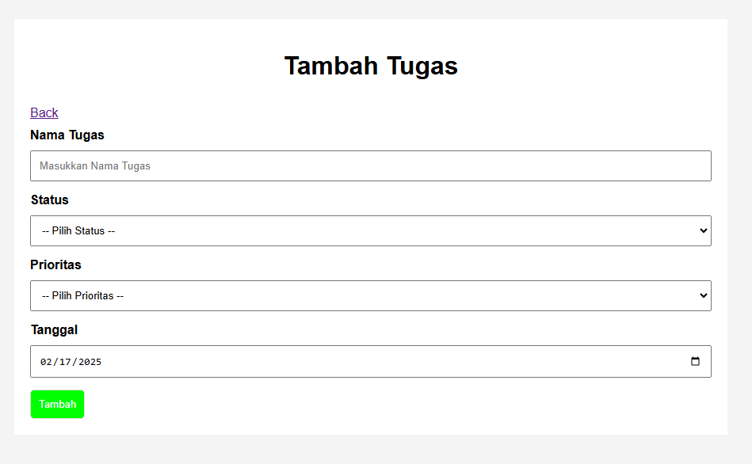
Bagian halaman tambah tugas
Bagian header
Link Untuk mengarah ke halaman utama
Sebuah option untuk mengisi forum
Sebuah label
Sebuah textfield untuk mengisi forum
Sebuah textfield untuk mengisi sebuah forum berupa tanggal
Sebuah tombol apabila sudah mengisi maka tekan tombol tambah untuk menambahkan sebuah tugas

Slide 5
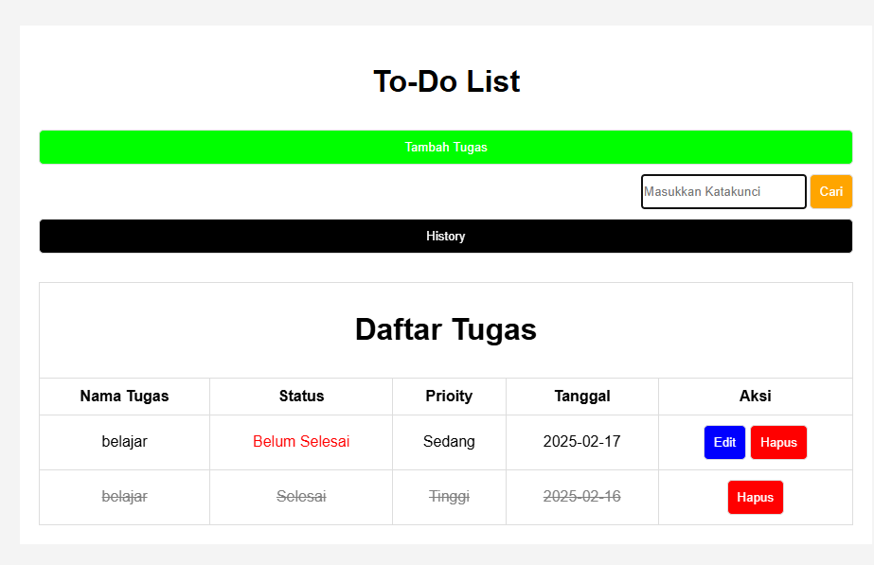
Bagian tabel yang sudah diisi
Jika status belum selesai maka terdapat huruf bewarna merah menandakan tugas belum selesai
Terdapat sebuah tombol edit yang mengarah ke halaman edit tugas
Terdapat sebuah tombol hapus apabila ingin menghapus sebuah tugas
Apabila status sudah selesai tugas yang diisi dengan dicoret menandakan bahwa tugas sudah selesai

Slide 6
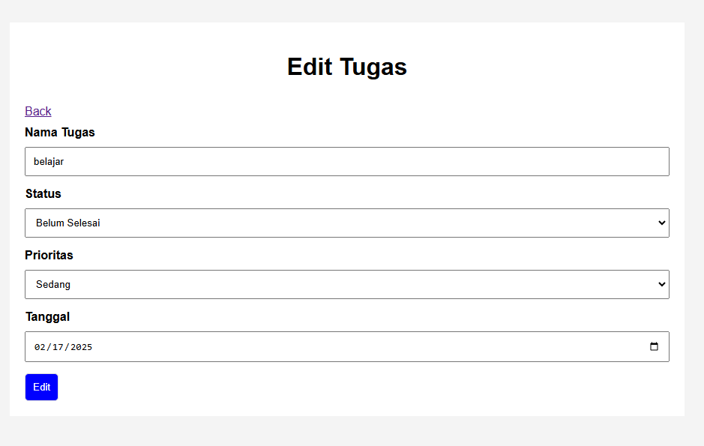
Bagian halaman tambah tugas
Bagian header
Link Untuk mengarah ke halaman utama
Sebuah option untuk mengisi forum
Sebuah label
Sebuah textfield untuk mengisi forum
Sebuah textfield untuk mengisi sebuah forum berupa tanggal
Sebuah tombol apabila sudah mengisi maka tekan tombol edit untuk mengedit sebuah tugas

Slide 7
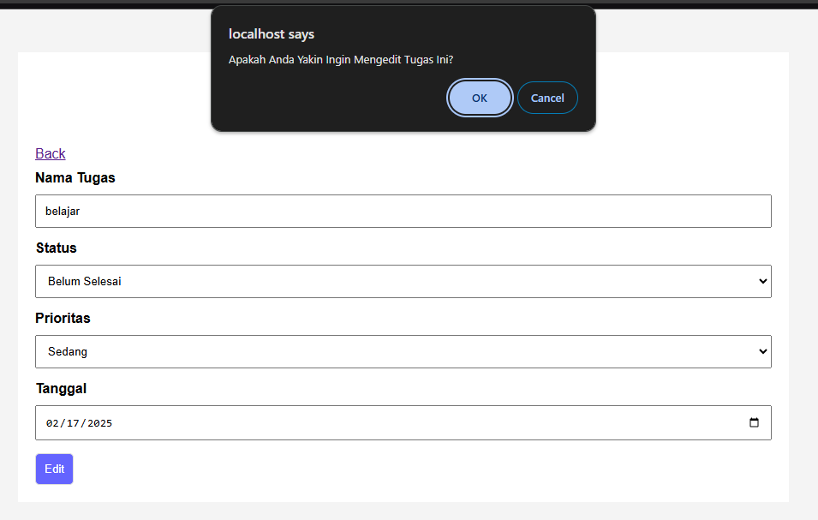
Bagian notifikasi dalam halaman edit tugas
Terdapat sebuah notifikasi “Apakah Anda Yakin Ingin Mengedit Tugas Ini?”
Jika tidak maka menekan tombol cancel
Jika iya maka menekan tombol ok

Slide 8
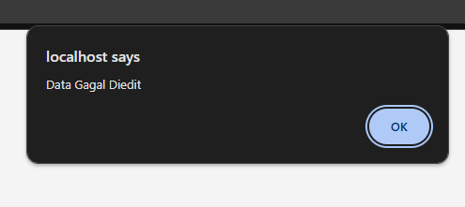

Bagian nofitikasi dalam halaman edit tugas
Terdapat sebuah notifikasi apabila data berhasil diedit
Terdapat sebuah notifikasi apabila data gagal diedit

Slide 9
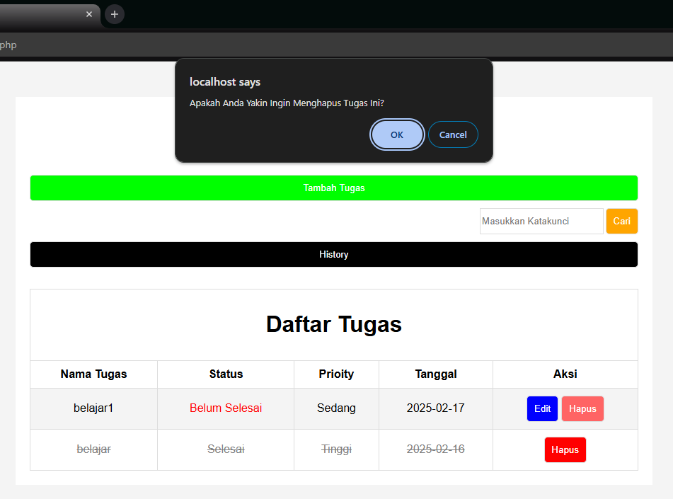
Bagian hapus tugas dan notifikasi
Maka muncul sebuah notifikasi “Apakah Anda Yakin Ingin Menghapus Tugas Ini?”
Jika iya maka menekan tombol ok
Apabila tombol hapus ditekan
Jika tidak maka menekan tombol cancel

Slide 10

Bagian notifikasi hapus tugas
Terdapat sebuah notifikasi apabila data berhasil dihapus

Slide 11
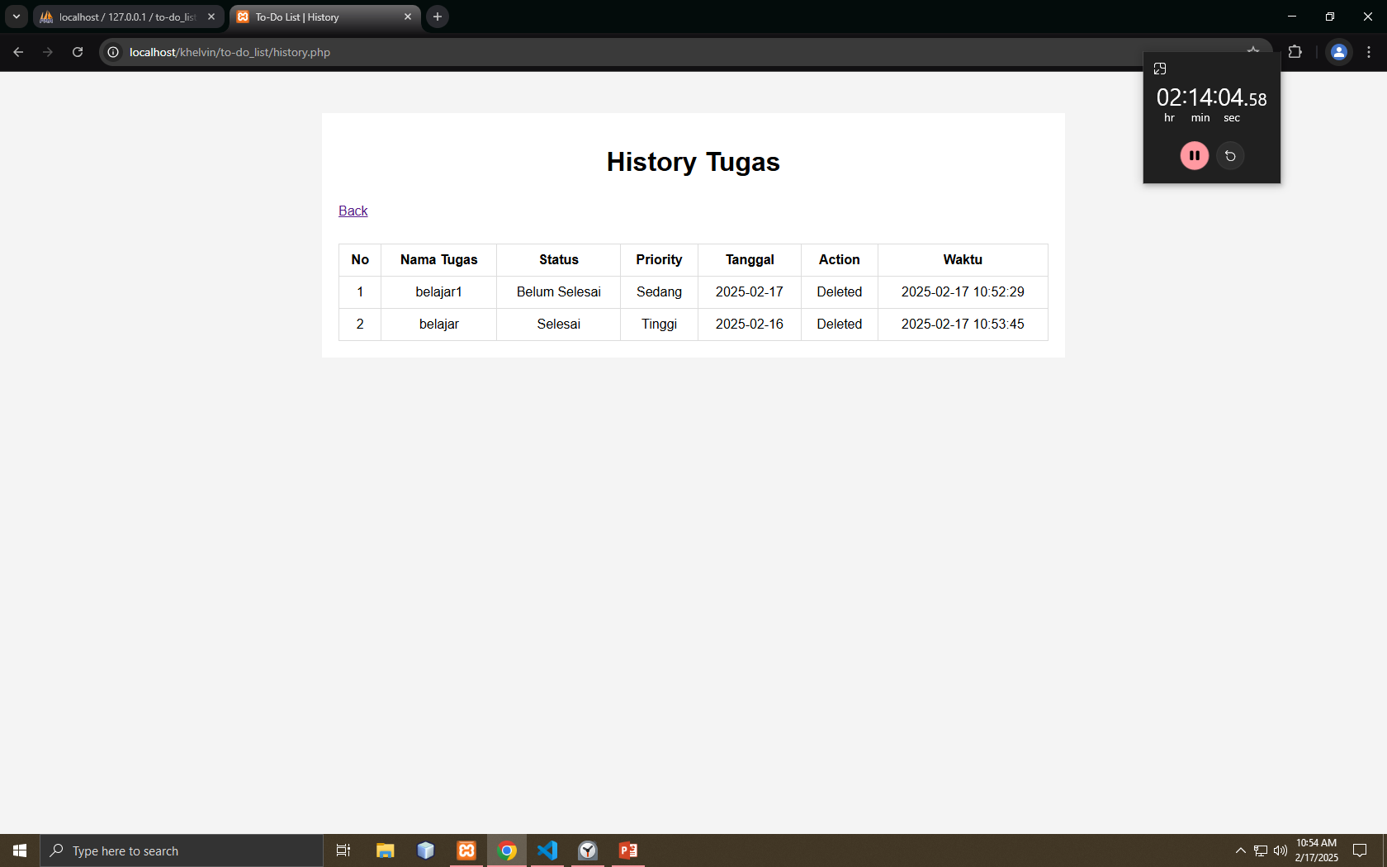
Bagian history to-do list
Bagian header
Link Untuk mengarah ke halaman utama
Sebuah table history

Slide 12
kesimpulan
kesimpulannya, membuat proyek to-do list dapat mengajarkan pentingnya perencanaan, penerapan konsep CRUD, pengelolaan status dan keamanan data, serta desain antarmuka yang user-friendly. Proyek ini juga memperkenalkan penggunaan teknologi web, pengujian aplikasi, dan pengelolaan proyek, baik secara individu maupun dalam tim.

